Slide 1
Synvisualizer
Łukasz Brzozowski
Projekt Indywidualny 2018

Slide 2

Jak powstała aplikacja?
Cała aplikacja została napisana w języku Java,
Wykorzystuje biblioteki Swing i AWT do generowania animacji,
Powstała w środowisku Eclipse.

Slide 3
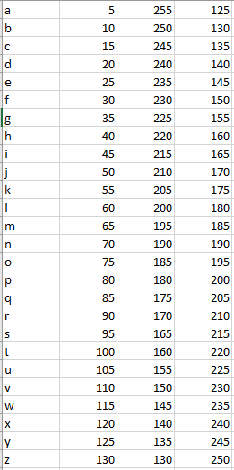
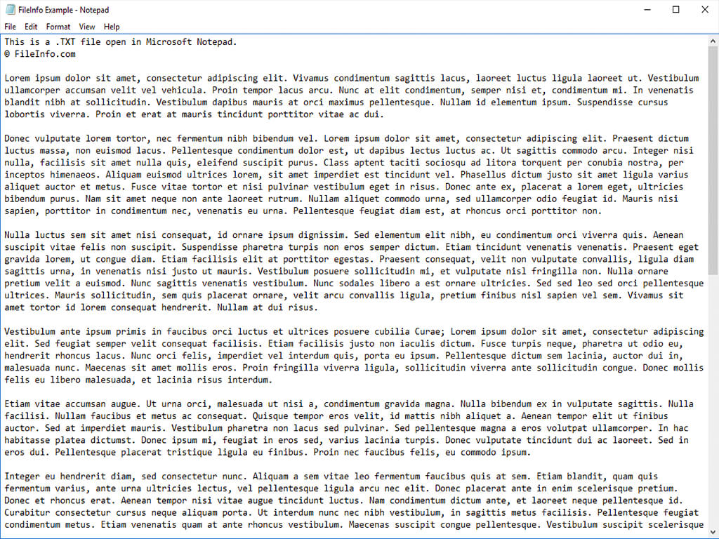
Dane wejściowe
Działanie aplikacji opiera się na dwóch plikach:
Plik tekstowy podany przez użytkownika
Baza kolorów

Slide 4
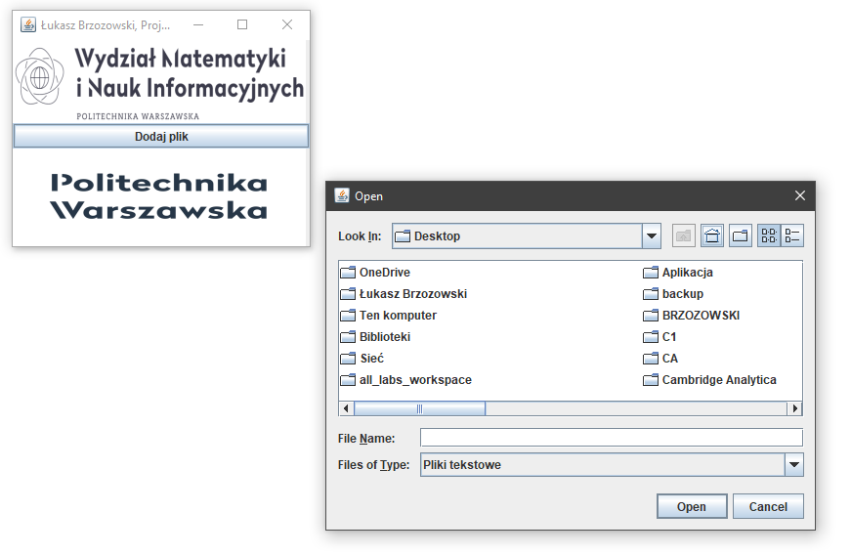
Działanie aplikacji
Aplikacja nie wymaga instalacji, jest gotowa do użycia bezpośrednio po pobraniu,
Użytkownik wybiera z komputera plik tekstowy, który chce zwizualizować.

Slide 5
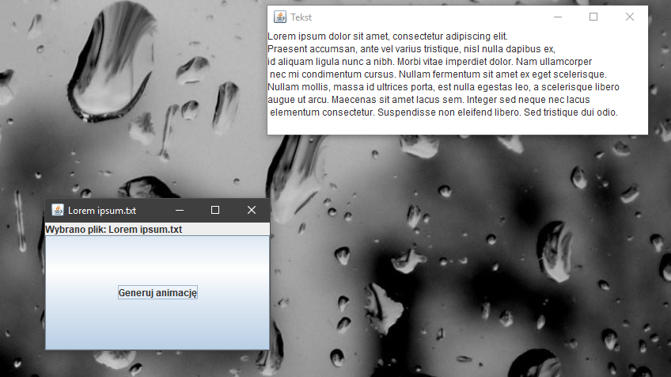
Działanie aplikacji cd.
Aplikacja wyświetla wczytany plik oraz umożliwia wygenerowanie animacji,
Kolory są dopasowywane do liter na podstawie pliku .csv, który może zostać łatwo zmieniony przez użytkownika.

Slide 6
Efekt i możliwe usprawnienia
Użytkownik może łatwo dodać nowe znaki, które mają być obsługiwane przez aplikację,
W przyszłości można rozszerzyć aplikację o możliwość zmiany tempa animacji oraz podświetlanie prezentowanych liter.

Slide 7
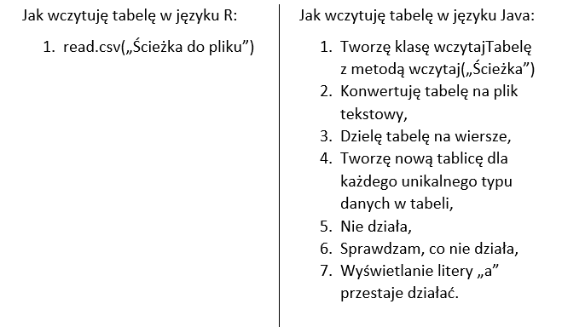
Historyjka

